Slide 1

Олександр Загоруйко © 2026
Middleware pipeline

Slide 2
План презентації - 2 пари
Рівні архітектури ASP.Net Core
Моделі розробки додатків
Конвеєр обробки запиту
Приклад роботи з middleware

Slide 3
Контрольні питання
Що таке фронтенд? Які технології треба знати, щоб називати себе фронтендером?
Що таке бекенд? Які його компоненти?
Куди браузер відправляє запити?
Що таке AJAX-підхід?
В чому різниця ASP.NET та ASP.NET Core?
Який HTTP-сервер використовується під Windows? Як називається кросплатформний сервер?
Що таке мідлвейр-компонент?

Slide 4
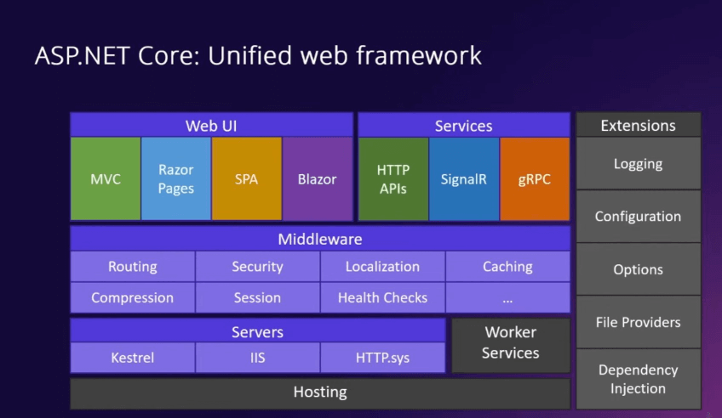
Архітектура та моделі розробки

Slide 5
Верхній рівень
На верхньому рівні розташовуються різні моделі взаємодії з користувачем, це технології побудови інтерфейсу користувача та обробки введення користувача.
Всі ці технології базуються або взаємодіють із «чистим» ASP.NET Core, який є повністю самодостатній, і в ДЗ ви стикнулися саме з ним :)
Базовий ASP.NET Core підтримує все необхідне для роботи web-додатку: маршрутизація, конфігурація, логування, можливість роботи з різними системами баз даних тощо.

Slide 6
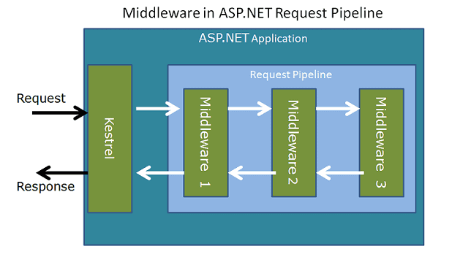
Середній рівень
Базовий ASP.NET Core представлений
різними middleware-компонентами, які застосовуються для обробки HTTP-запиту.

Slide 7
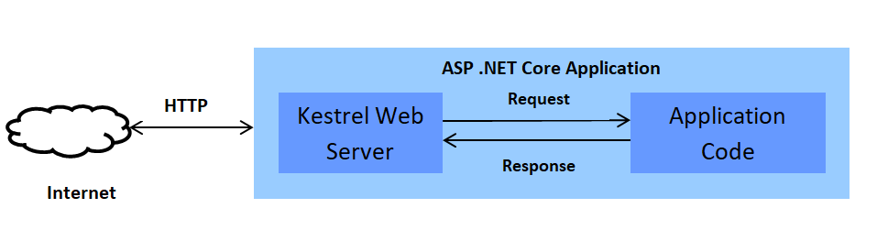
Нижній рівень
На нижньому рівні програма ASP.NET Core працює в рамках деякого веб-сервера, наприклад,
Kestrel, IIS, бібліотеки HTTP.sys.
Kestrel може застосовуватися як прикордонний, з виходом в Інтернет (edge, internet-facing)
веб-сервер.

Slide 8
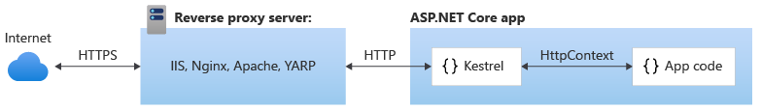
Проксі-сервер
Kestrel також часто використовується зі зворотним проксі-сервером, який:
надає додатковий рівень конфігурації та захисту
може краще інтегруватися з існуючою інфраструктурою
спрощує балансування навантаження та налаштування безпечної взаємодії (HTTPS)

Slide 9
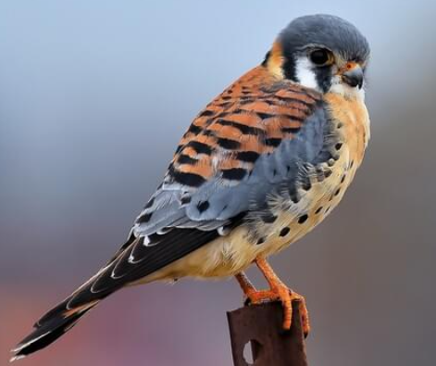
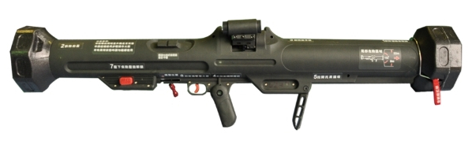
Що таке Kestrel :)
Чому саме назва «Kestrel» (сокіл)?
Це частина традиції Microsoft називати веб-сервери іменами птахів, причому чим швидший птах — тим швидший сервер:
Katana — назва японського меча
Потім перейшли на птахів:
Falcon — найшвидший птах у світі
Kestrel — маленький сокіл, один з найшвидших птахів (до 390 км/год)
Raven — був прототип
Swan — теж був
а ще, це - тайваньський ручний
протитанковий гранатомет :)

Slide 10
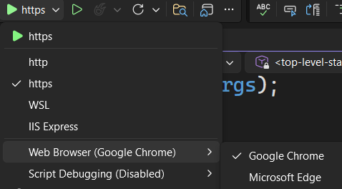
Вибір HTTP-сервера
У Visual Studio біля зеленої стрілки замість назви проєкту можна обрати IIS Express, та запустити.
Працює і HTTP, і HTTPS, сертифікат автоматично довірений.

Slide 11
Деплой
Деплой ASP.NET Core додатків у 2026 році — це просто пуш у Git репозиторій + вибір платформи. Варіанти:
Azure App Service (Free tier) - без Docker, деплой прямо з GitHub/VS одним кліком, нативна підтримка, є справжній безкоштовний tier (F1, 60 хвилин CPU/день, не спить)
Render.com - простий дашборд, треба підключити GitHub, обрати .NET → готово
Railway.app - супер-простий дашборд, дає $5 кредитів без картки (вистачає на місяць-два реального використання), DB одним кліком
Fly.io - безкоштовно 3 маленькі VM 24/7 (256 MB RAM кожна), вистачає для більшості середніх проєктів. Потрібен Dockerfile і 2 команди в терміналі

Slide 12
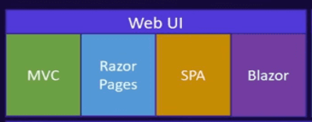
Моделі розробки додатків
Паттерн MVC (Model View Controller)
Razor Pages
SPA (Single Page Application)
Blazor

Slide 13
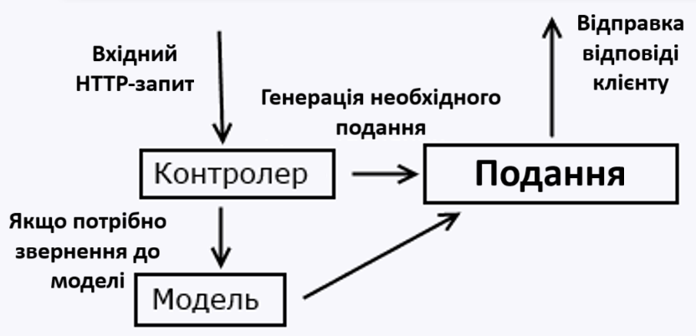
ASP.NET Core MVC
ASP.NET Core MVC представляє модель розробки додатків на основі патерну MVC - Model (модель), View (подання) та Controller (контролер).
Модель відповідає за роботу з даними, контролер представляє логіку обробки запитів, а подання визначає візуальну складову.

Slide 14
Учасники MVC (для початку)
Controller (Контролер)
Ловить кліки й запити з браузера
Нічого розумного сам не робить (логіка переноситься в сервіси)
Тільки бере дані з форми > віддає їх далі > отримує результат > показує сторінку
View (представлення, подання .cshtml)
Просто гарно малює HTML. Важливо: це теж сторона сервера! Вона формує сторінки.
Отримує від контролера готову модель і показує її користувачу
Жодної логіки і жодних запитів до бази!
Model / Entity (Модель / Сутність)
Звичайний клас із даними (Id, Name, Price тощо)
Сам по собі ніколи не лізе в базу і не знає, що таке EF Core чи SQL
Це просто «розумний шматок даних» із правилами (наприклад, ціна не може бути від’ємною)
Repository (Репозиторій) або Service
Ходить у базу
Контролер просить у нього дані > репозиторій лізе в БД через EF Core і віддає готові моделі
DbContext
Це «міст» між кодом і базою даних
Знає, як перетворити клас Product на рядок у таблиці
Живе тільки в одному місці і більше ніде напряму не використовується

Slide 15
Хто кого бачить
Контролер може розмовляти тільки з Repository/Service
View може розмовляти тільки з Контролером, ні в якому разі не змінює модель, хоча може читати
Model взагалі ні з ким напряму не розмовляє (його просто таскають за собою інші)
Repository єдиний, хто має право чіпати DbContext і базу

Slide 16
Razor Pages
Razor Pages - технологія, альтернативна фреймворку MVC.
Razor Pages представляє модель розробки додатків, в якій за обробку запиту відповідають спеціальні сутності - сторінки Razor Pages.
Кожна сторінка представляє інтерфейс користувача і пов'язану з ним логіку.
Для визначення інтерфейсу користувача застосовується двигун Razor, а для опису логіки - C#.

Slide 17
Razor Pages
Razor Pages простіше MVC. Її основна ідея – page-centric (орієнтована на сторінку) розробка: кожна сторінка сайту є самостійною одиницею, яка містить і розмітку (UI), і логіку обробки запитів.
Активно використовується, коли потрібна швидка розробка простих та середніх за складністю веб-додатків (сайти-візитки, адміністративні панелі, landing pages, інтернет-магазини невеликого масштабу), та/або коли є багато CRUD-форм. MVC варто обрати, якщо проєкт великий, складний, з багатошаровою архітектурою, коли багато API-ендпоінтів + фронтенду, коли є чітке розділення на репозиторії, контролери, сервіси тощо.

Slide 18
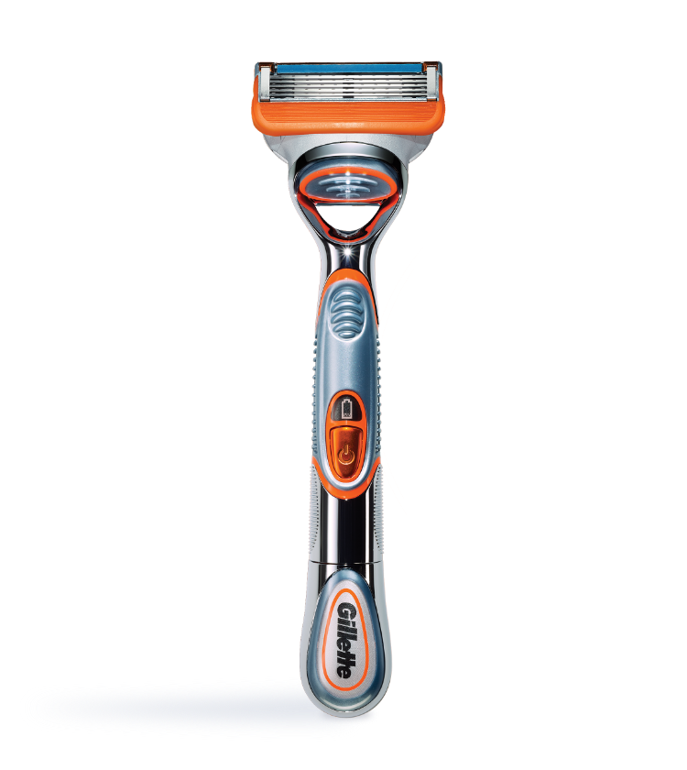
Чому така назва?
Слово «Razor» було обрано тому, що цей шаблонізатор (view engine) є надзвичайно «гострим» і легким — швидко ріже (to raze — зрівнювати з землею) всю громіздкість і надлишковий синтаксис попереднього Web Forms та старого движка подань. Microsoft підкреслює, що Razor — це мінімалістичний, чистий і дуже ефективний спосіб змішувати C# та HTML без зайвих <% %> тегів, які робили код важким для читання.
Друге значення назви — це пряме відсилання до самого синтаксису. У Razor код C# починається з символу @, який виглядає як лезо бритви (razor blade). Цей єдиний символ миттєво перемикає контекст з HTML на C#, роблячи код максимально лаконічним і читабельним. Тому назва одночасно і технічна, і маркетингова — вона передає швидкість, простоту й «гостроту» нового підходу.

Slide 19
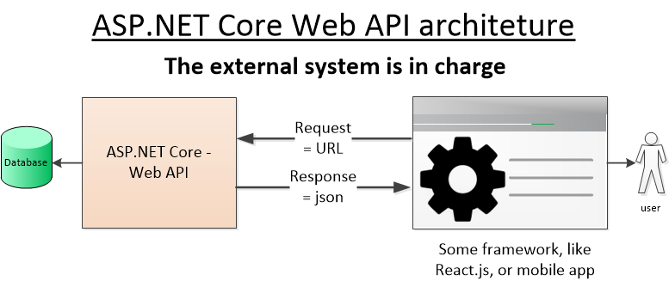
ASP.NET Core Web API

Slide 20
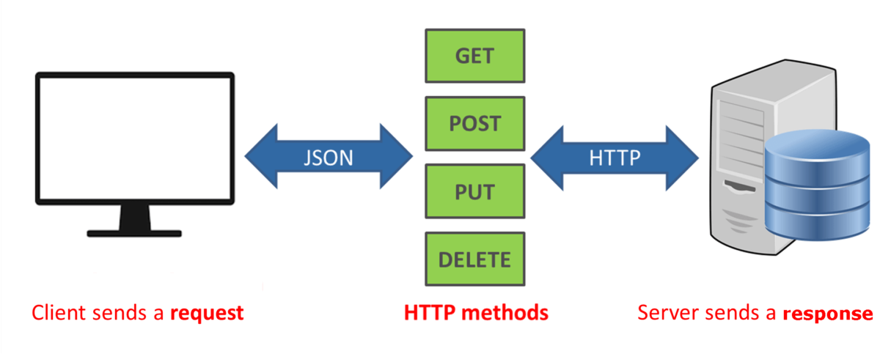
ASP.NET Core Web API
ASP.NET Core Web API представляє реалізацію патерну REST, при якому для кожного типу HTTP-запиту (GET, POST, PUT, DELETE) призначений окремий ресурс. Подібні ресурси визначаються у вигляді методів контролера Web API.

Slide 21
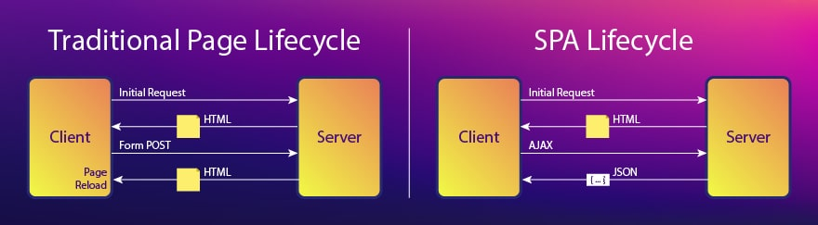
ASP.NET Core Web API
Ця модель особливо підходить для односторінкових програм - SPA (Single Page Application).
фактично, це саме те, що відбувалося в першому ДЗ :)

Slide 22

ASP.NET Core Blazor
Blazor представляє UI-фреймворк для створення інтерактивних програм, які можуть працювати як на стороні сервера, так і на стороні клієнта. Функціонально Blazor підрозділяється
на дві підсистеми:
Blazor Server дозволяє створювати серверні програми на C#
Blazor WebAssembly дозволяє створювати односторінкові інтерактивні клієнтські програми
Blazor = Browser + Razor
Тобто буквально: Razor, який працює в браузері

Slide 23
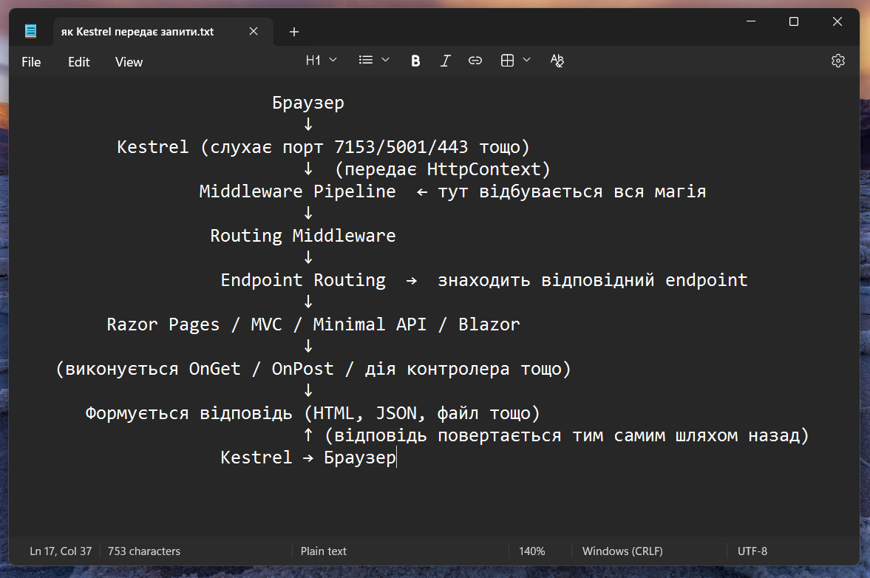

Slide 24
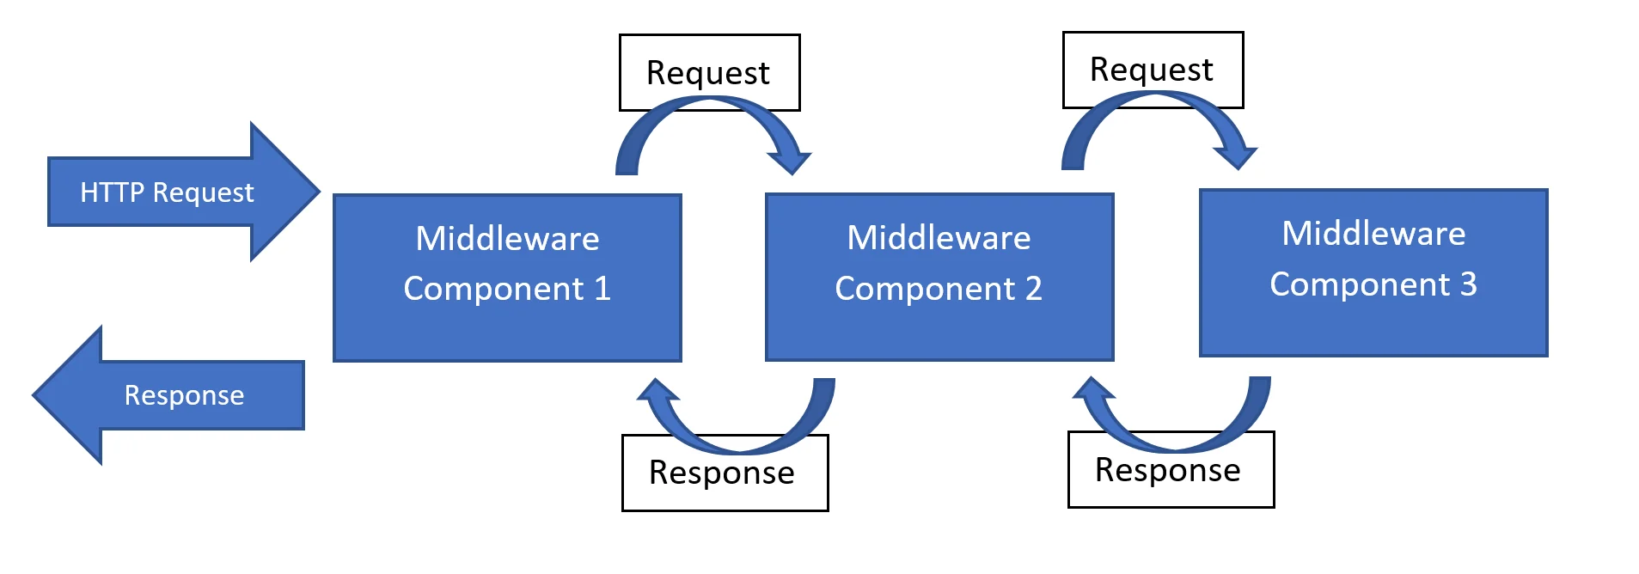
Конвеєр обробки запиту
Одне з основних завдань програми - це обробка запитів, що входять.
Обробка запиту ASP.NET Core влаштована за принципом конвеєра, який складається з компонентів. Ці компоненти називаються middleware.

Slide 25
Конвеєр обробки запиту
При отриманні запиту спочатку дані запиту отримує перший компонент у конвеєрі.
Після обробки запиту компонент middleware може закінчити обробку запиту, у цьому випадку компонент називається термінальним компонентом (terminal middleware).
Або компонент може передати дані запиту для обробки наступного в конвеєрі компоненту і т.д.
Після обробки запиту останнім компонентом, результат обробки запиту повертається до попереднього компонента.

Slide 26
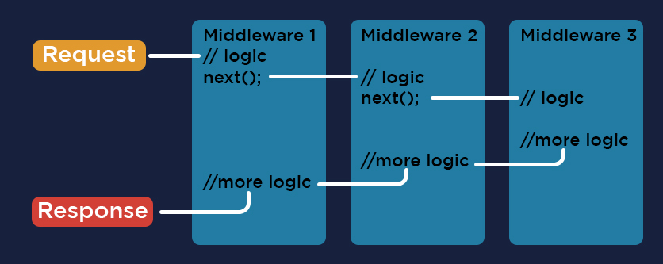
Конвеєр обробки запиту

Slide 27
Ланцюжок відповідальності
Middleware-конвеєр у ASP.NET Core — це класична, чиста реалізація паттерну «Ланцюжок відповідальності» (Chain of Responsibility).
https://refactoring.guru/uk/design-patterns/chain-of-responsibility
Кожен виклик app.Use...() додає нову ланку в ланцюжок.
Кожна мідлварь отримує HttpContext і делегат next — це і є «наступний обробник».
Мідлварь може:
повністю обробити запит і не викликати next (коротке замикання)
виконати свою логіку до та/або після виклику next,
або просто пропустити запит далі
Самі мідлварі нічого не знають про конкретні класи сусідів — вони працюють тільки з абстракцією RequestDelegate, що ідеально відповідає принципу Chain of Responsibility.
Пайплайн - це сучасна, оптимізована, двостороння версія паттерну «Ланцюжок відповідальності», спеціально заточена під обробку HTTP-запитів. Саме завдяки цьому паттерну отримується гнучкість і передбачуваність порядку виконання компонентів.

Slide 28
Конвеєр обробки запиту
Компоненти middleware створюються один раз і існують протягом усього життєвого циклу програми. Для подальшої обробки нових запитів протягом усього життєвого циклу програми використовуються одні та й ті ж компоненти.
Хоча, при бажанні, все ж можна організувати додавання middleware вже після старту програми:
UseWhen / MapWhen з перезбиранням гілки на кожен запит
Повна заміна пайплайну через app.New()
Кастомний динамічний пайплайн з власною колекцією компонентів
Middleware-завод з активацією через IServiceProvider у рантаймі
Але так роблять рідко і це не рекомендовано в більшості випадків — пайплайн задуманий як незмінний після запуску. У 99 % реальних проєктів достатньо одного «розумного» middleware або UseWhen з умовною логікою.

Slide 29

Конвеєр обробки запиту
ASP.NET Core за замовчуванням надає ряд вбудованих компонентів middleware для поширених задач:
Аутентифікація (AuthenticationMiddleware)
Авторизація (AuthorizationMiddleware)
CORS (CorsMiddleware) https://doka.guide/tools/cors/
Обробка винятків / сторінка помилок
Статичні файли (StaticFileMiddleware)
Роутинг (RoutingMiddleware та EndpointRoutingMiddleware)
Керування сесіями (SessionMiddleware)
Локалізація та культура (RequestLocalizationMiddleware)
Кешування відповідей (ResponseCachingMiddleware)

Slide 30
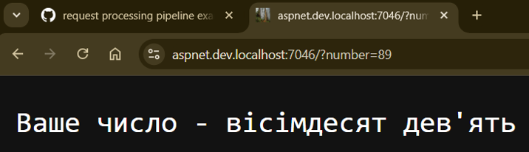
Request Processing Pipeline
https://gist.github.com/sunmeat/e6f606dfca30c9bddf1e0361a28443e4

Slide 31
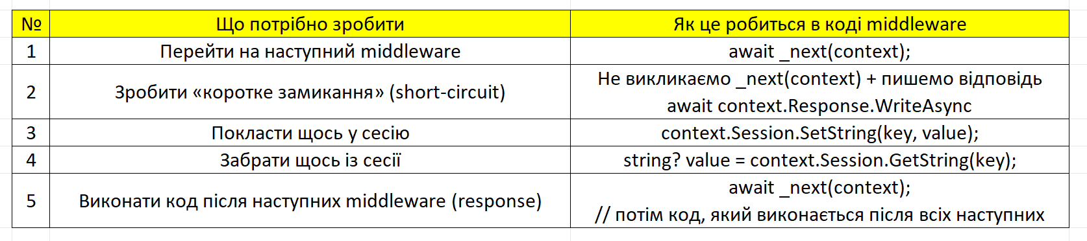
Основні прийоми
Більше інформації:
https://github.com/sunmeat/aspnetcore_mvc/blob/master/conveyor.docx
https://github.com/sunmeat/aspnetcore_mvc/blob/master/middleware%20basics.docx
https://github.com/sunmeat/aspnetcore_mvc/blob/master/middleware%20classes.docx

Slide 32
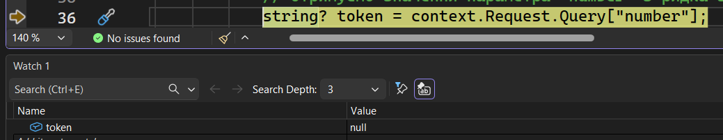
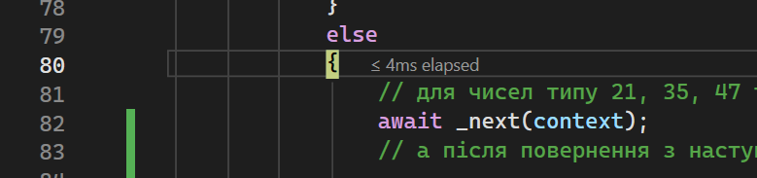
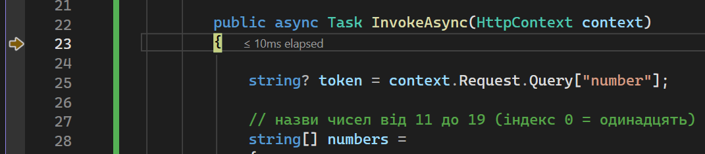
Налагодження прикладу
на рядку if (!int.TryParse(token, out int number))
у файлі FromTwentyToHundredMiddleware.cs тиснемо Ctrl + F10
можливо навіть рази три, це ок :) потім в барузері набираємо https://aspnet.dev.localhost:7046/?number=25
шаримось F10 по рядках, до цього місця:
тут уже F11, щоб зайти
в наступну мідлварь

Slide 33
ДЗ
Розробити Web-додаток "Інтерпретатор чисел". Діапазон чисел - від 0 до 100000 (ста тисяч).
Для обробки HTTP GET-запиту необхідно використовувати кілька додаткових middleware-компонентів.
На негативні числа має бути приставка “мінус ”.
Екстеншени для мідлварєй винести в окремі файли (і бажано їх розподілити по папках, мідлварі - окремо, розширення - окремо).
Рішення викласти в публічний репозиторій, посилання на який надіслати в коментар до цього ДЗ на Майстат.

